Slide 1
linux高性能php编程在虎扑的工作实践

Slide 2
大纲
浅谈PHP-FPM的利和弊
高性能php的演进之路
phpwanda信息治理链路染色扩展

Slide 3
一.浅谈PHP-FPM的利和弊
1.你是否了解fpm的运行过程
2.fpm是否比java的性能差
3.高性能php编程的前进演变

Slide 4
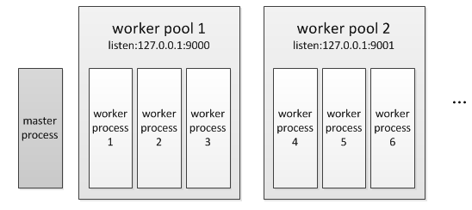
1.你是否了解fpm的运行过程
取自秦朋的<php7内核剖析>
思考一个问题，fpm是什么样子的？

Slide 5
fpm请求过程：
(1)等待请求： worker进程阻塞在fcgi_accept_request()等待请求;
1)worker进程和master进程之间是如何通讯的？
socketpair 创建全双工管道，用来worker进程和master进程之间通讯
2）如何处理多个请求？
event loop模型多路复用
可以去看下源码中的 fpm_event_epoll_wait，自己去源码的fpm的event文件夹中的epoll.c去学习

Slide 6
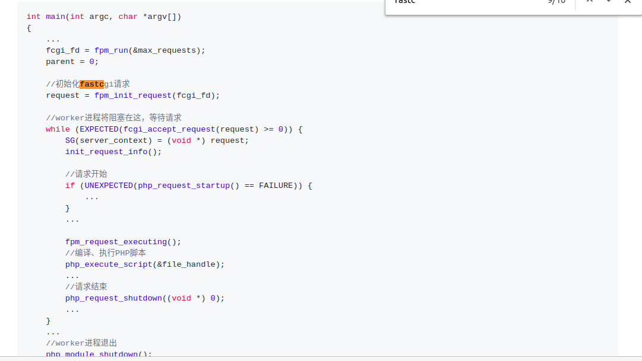
fpm请求过程：
(2)解析fastcgi协议;

Slide 7
fpm请求过程：
(3)请求初始化;
执行php_request_startup()，此阶段会调用每个扩展的：PHP_RINIT_FUNCTION()；
初始化扩展，调用扩展的各种钩子
PHP_MINIT_FUNCTION
PHP_RINIT_FUNCTION
思考动态编译中的systemdl，思考运行时库和动态链接库的区别？
编译时候的.so加载和opendl加载

Slide 8
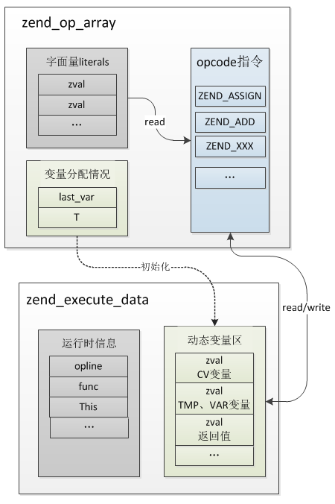
fpm请求过程：
(4)编译、执行：;
zend_compile_file 进行语法解析和词法解析，生成抽象语法解析树，将php文件编译成op_array，
zend_execute 执行op_array

Slide 9
fpm请求过程：
(5)关闭请求;
请求完成后执行php_request_shutdown()，此阶段会调用每个扩展的：PHP_RSHUTDOWN_FUNCTION()，然后进入步骤(1)等待下一个请求

Slide 10
2.fpm的性能是否比java差

Slide 11
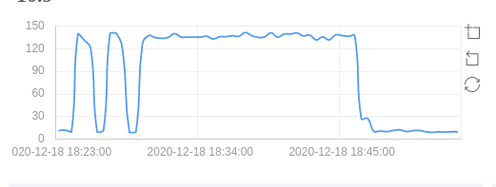
答案：
fpm的java是比java差的，但是其实差的并不多，在信息治理项目部门实践中，看到fpm在opcache不开启的情况下，根本就没法用，200的qps都打不到，100的qps打穿了2台2核4g的机器

Slide 12
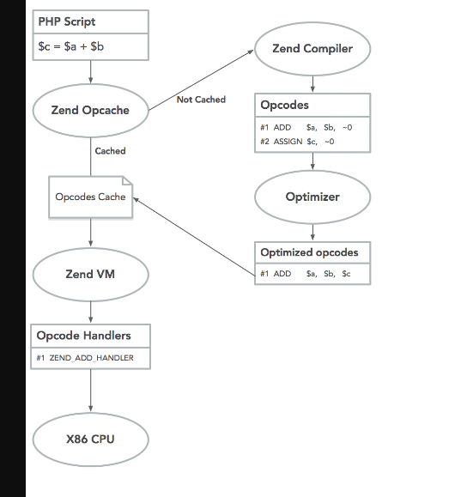
看一下为什么开启opcache之后性能会提升

Slide 13
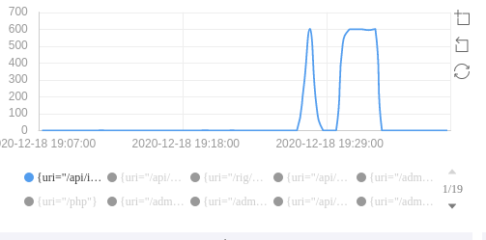
开启zend opcache的情况下，性能得到了显著提升，但是这个性能只能勉强及格

Slide 14
fpm性能比不过java，是不是fpm的问题？
我认为这不是php-fpm的问题，虽然经过很多年的努力，zend开源社区不断努力，不断优化php-fpm的性能，但是由于php的诸多框架都需要经过大量的重复初始化，才能走到业务，所以性能始终不如java好，这一切并不是fpm的原因，这其实就像跑步，fpm每次完成任务需要跑1000米，但是java 微服务框架只需要跑100米，在我们公司现状加入了opcache的情况下，fpm最快的处理速度已经优化到了5毫秒，去掉了不必要的redis和mysql连接等不稳定的因素，但是还是比不了常驻内存的1毫秒，很多瓶颈已经细化到了加载执行代码的多少！
随着协程化编程的兴起，fpm这种传统的半异步、半同步的各种弊端也得到了解决，但是fpm也由于历史包袱，始终不能完全拥抱变化！但是很多场景下，fpm已经能满足我们的业务。

Slide 15
现象揭秘！

Slide 16
100 qps 为什么会刷崩掉我们的后台，看看我们的后台执行了什么？

Slide 17
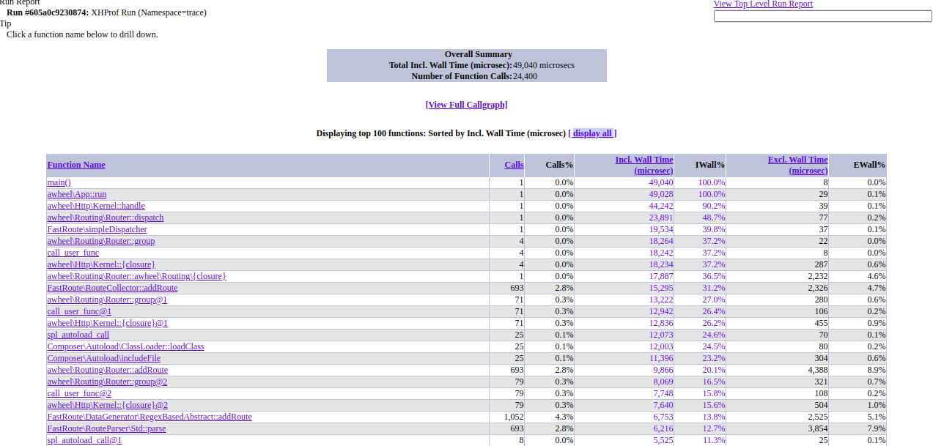

Slide 18
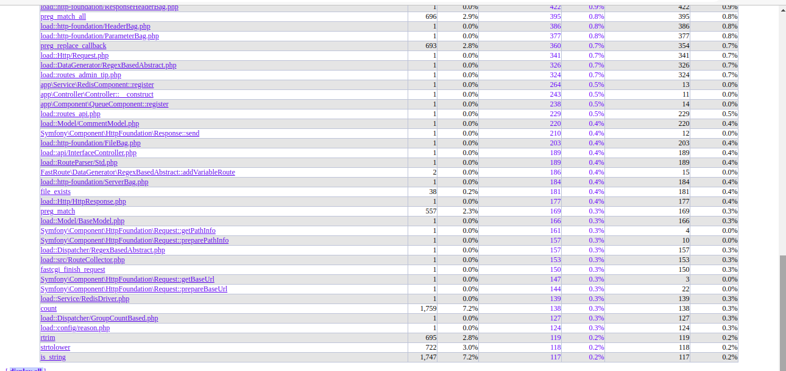

Slide 19
结论：
请求高达49040微妙才能完成一个没有任何io的请求，这个性能是非常差的！！

Slide 20
总结：
1.过多的opcode 指令，即使在开启opcache之后性能依旧上不去，面临大量的opcode执行和大量的gc，请求的20ms不再是等待的20ms，而变成了打满的cpu的噩梦！。
2.短连接，频繁的mysql、redis断开重连，在高io下成为了瓶颈

Slide 21
二.高性能php的演进之路

Slide 22
前言：
前面说了这么多不足，众多php人员对php的漫漫长路做了探索。
php需要学习的内容注意是一点都不比java的少的，在学习的过程中也是每一个php程序员成长的过程，我认为一个php程序员的学习，要加大对网络编程，系统内核的学习。

Slide 23
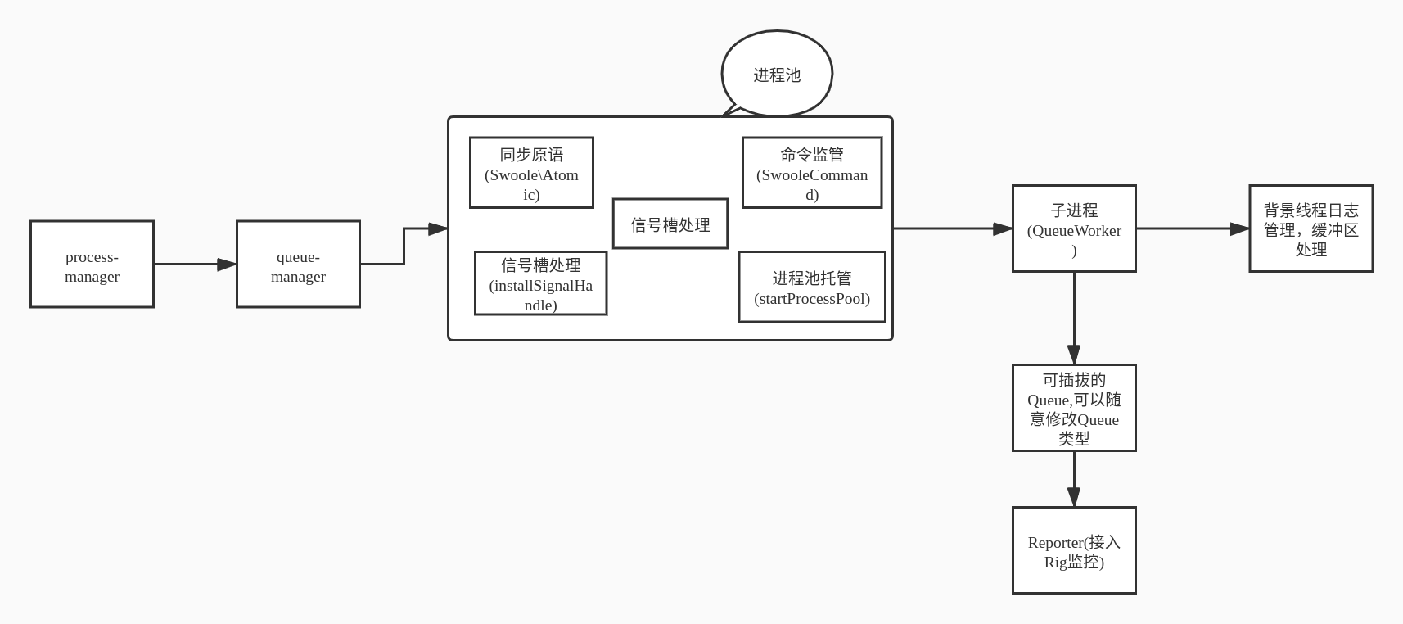
(1)信息治理同步服务的改造：
自己入职之后，采用swoole+php，遵循muduo框架的设计原则,使用one loop per thread 的设计架构，设计了异步队列消费程序

Slide 24
设计思想：
1.平稳停止不丢数据
2.消费高可靠，不丢失消息，不轻易确认消息
3.高性能，压缩收到消息，到业务处理的代码执行区间，达到高性能，从收到数据到业务层的处理只有40微妙
4.遵循分布式系统第三重境界，自制机群管理系统，集中化配置
1）使用rig做qps和耗时监控
2）使用apollo做配置下发
3）使用swooleTracker做apm监控
5.背景协程日志，充分利用linux大文件预读术技术，拼接缓冲区落盘
6.mysql、redis断线重连，稳定可靠

Slide 25
传统的半异步半同步程序要面临的问题：
1.我认为首要问题就是最佳线程数的问题
没错传统的半异步半同步程序问题首要面临的问题就是最佳线程数目的问题，我们要开多少个线程再能使处理的效率达到最高
理论数值cpu密集型毫无疑问就是 cpu数
但是大多数应用场景都是IO密集型，他的理论数值是CPU*2，但是真的是这样的吗？

Slide 26
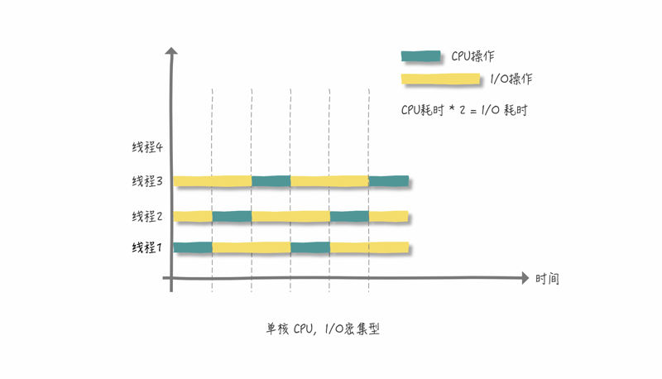
最佳线程数：
既然传统的半异步半同步程序，不能在用户态进行自主切换和让出，那我们不得不考虑依靠内核来调度切片，使qps打到最高，io密集型在传统的半异步半同步模式下，并不是开的线程多少处理速度都一样的，在合理范围内，开启的线程越多处理速度越快，但是不是绝对的，到达了一定的值，性能处理就达到了最大

Slide 27
最佳线程数答案：
最佳线程数 = CPU核心数 (1/CPU利用率) = CPU核心数 1 + (I/O耗时/CPU耗时)

Slide 28
2.常驻内存
第一个基于swoole的常驻内存server框架，swoole-framework
他有哪些优势？
1.在服务初始化框架已经把程序加载到内存中，避免重复初始化带来的消耗
2.对早期php的SOA微服务架构做了大胆探索，证明了php也能做微服务，只不过有一些门槛，因为缺乏良好的生态，也起到了高内聚、低耦合的作用
3.大大压缩了接收请求到业务层的处理时间
4.减少了fpm对于mysql和redis频繁建立和断开连接的io消耗，提升了io读写性能

Slide 29
3.协程化演进
在学习协程化演进之前，我们要先了解linux内核高性能的网络编程的演进之路！！

Slide 30
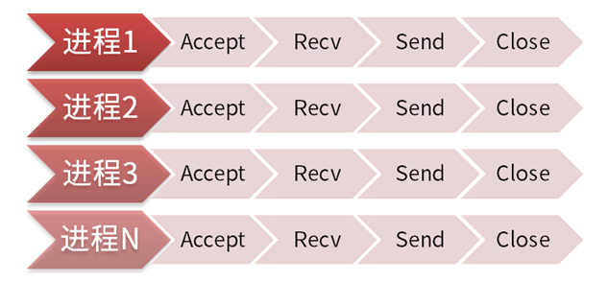
每个进程或线程处理一个连接

Slide 31
进程太吃内存，线程多了之后会导致虚拟内存暴涨，内核切片困难

Slide 32
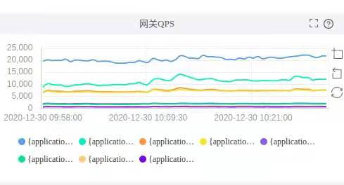
IO多路复用，思考网关为什么能打到单机上万的qps

Slide 33
epoll多路复用的出现，高性能网络编程的到来，有了epoll，百步之内必能无敌

Slide 34
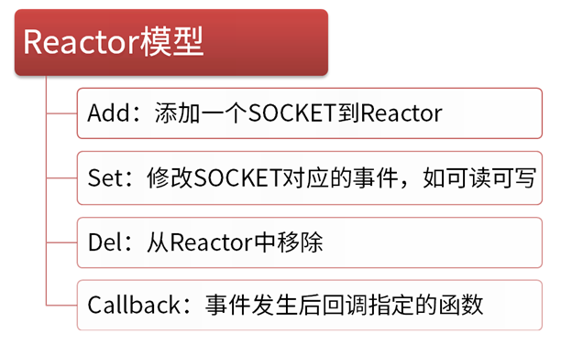
没有了select和poll对cpu的浪费，很轻松的就可以知道准备好的描述符

Slide 35
思考epoll中的水平触发和边缘触发的区别？

Slide 36
fpm也用了epoll，为什么性能会有瓶颈？

Slide 37
因为我们在fpm上的业务代码是同步阻塞的穿行程序，拖慢了epoll的速度，那么可不可以跳过IO等待的业务代码，执行IO就绪的业务代码呢？

Slide 38
基于上面的思考我们如何对现有业务架构进行优化？

Slide 39
常驻内存是php的唯一出路

Slide 40
魔法即将展现！！！

Slide 41
魔法即将展现！！！ugcaudit-nweb-api的性能调优

Slide 42
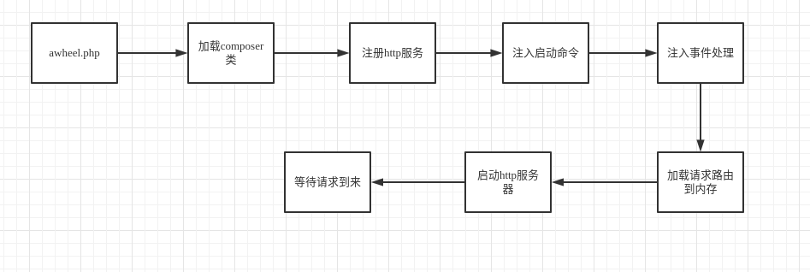
后台优化后的整体流程

Slide 43
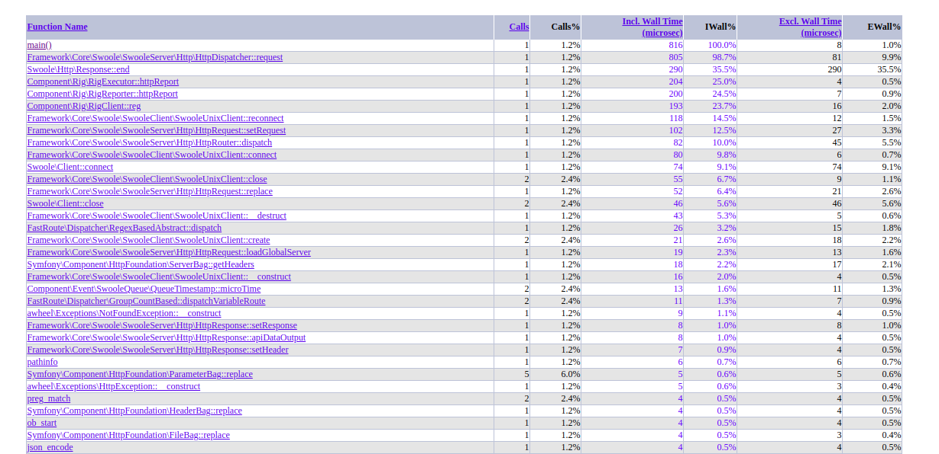
请求到达后所需要执行的代码

Slide 44
完成一次请求代码减少了
1.看的见得代码减少了，一次请求之后直接到达了控制器
2.看不见的代码减少了，没有fpm的生命周期

Slide 45
效果展示
请求从之前的49040---》816微妙，性能提升了60倍,响应时间急剧减少

Slide 46
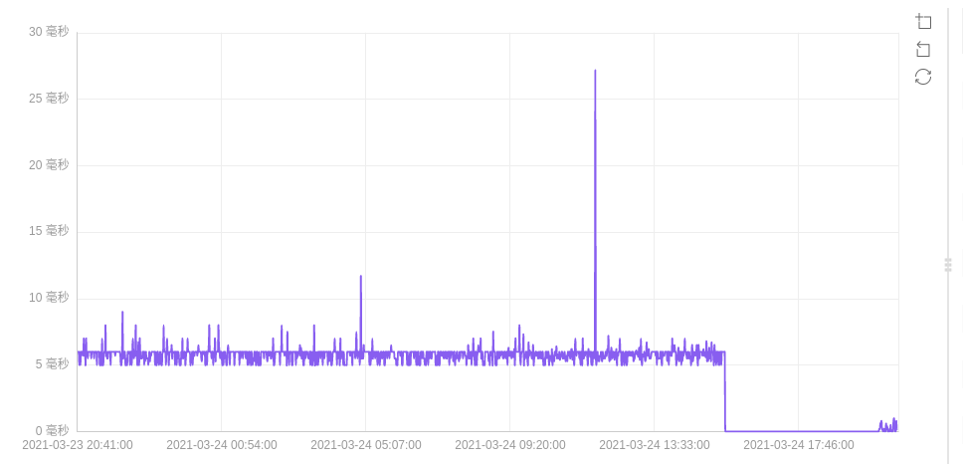

Slide 47
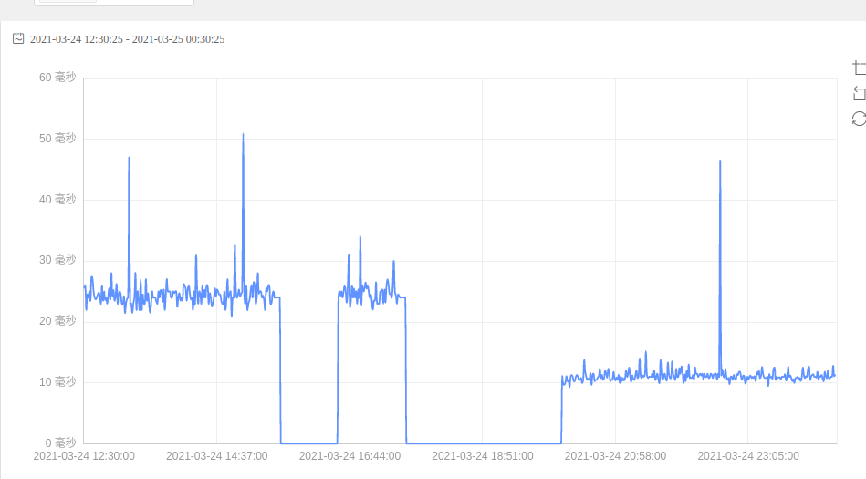

Slide 48
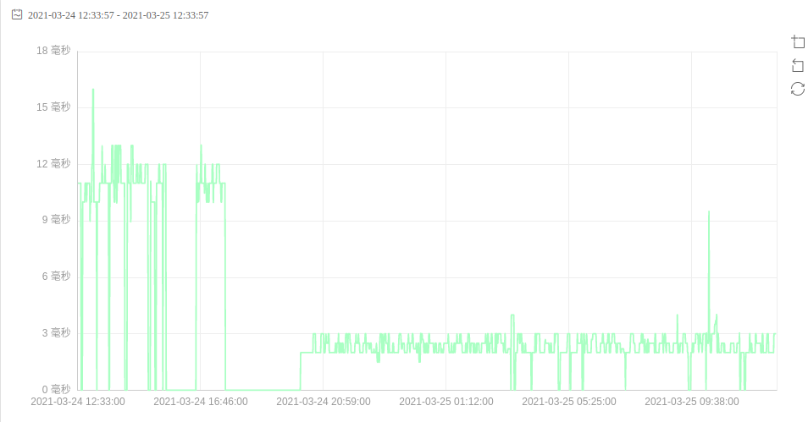

Slide 49
qps提升显著：
请求从之前的49040---》816微妙，性能提升了60倍，尽管由于网关的转发，造成大量qps下降，但是qps效果提升显著

Slide 50
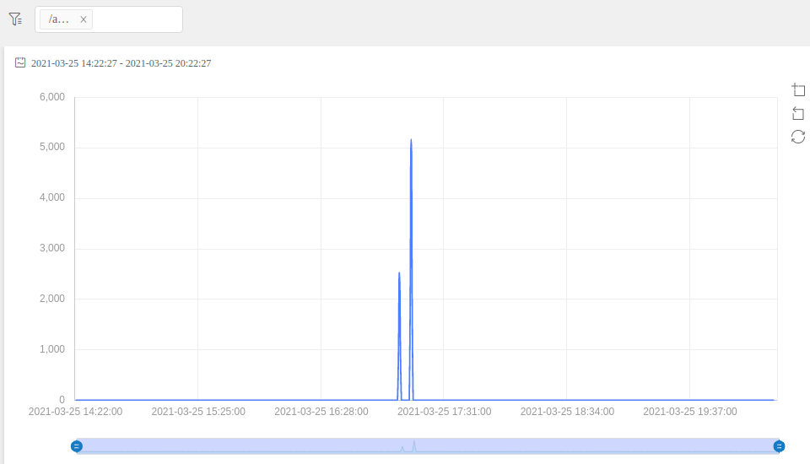

Slide 51
我们的业务需要改变什么吗？

Slide 52
不侵入业务0改动成本接入！！

Slide 53
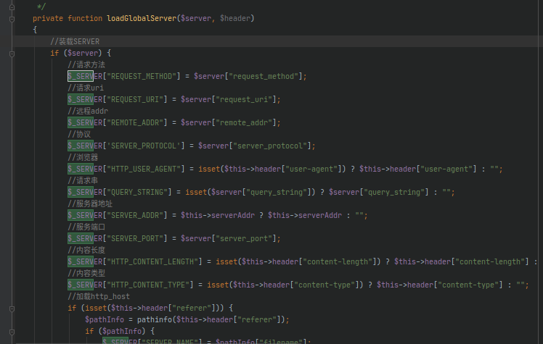
对于超全局变量的支持，收到请求后自动加载！

Slide 54
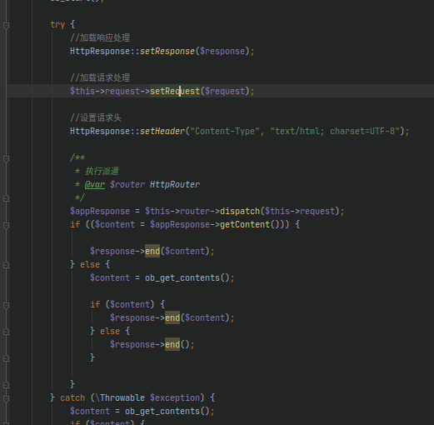
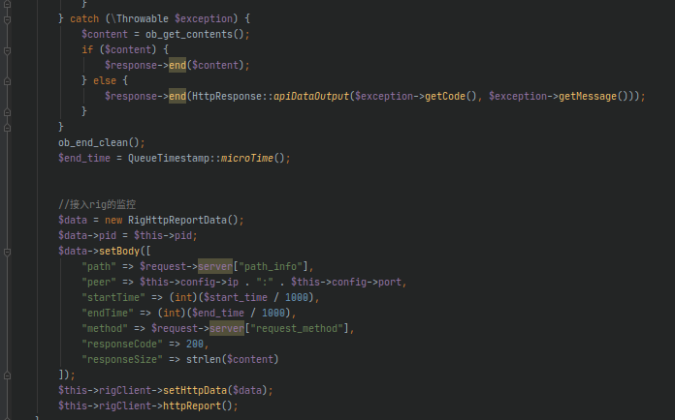
旧的程序exit了怎么办，文件下载，我需要改动吗？

Slide 55
有注意事项吗？
1.fpm的大垃圾回收没了，注意静态变量，最好只读不修改
2.header函数不能用了，而要使用HttpResponse::setHeader('Cache-Control' ,'max-age=0');代替
3.file_Get_contents(“php//input”)

Slide 56
监控怎么办，我们的监控会没有吗？
1.完美接入rig，跟之前功能一样
2.完美接入swooleTracker
3.完美接入atel错误自动报警，自动收集
4.完美接入apollo，自动拉取更新配置

Slide 57
三。隔离测试，phpwanda链路染色扩展

Slide 58
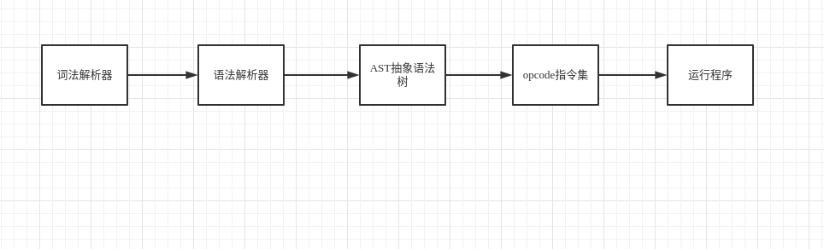
zend虚拟机是如何运行的：

Slide 59
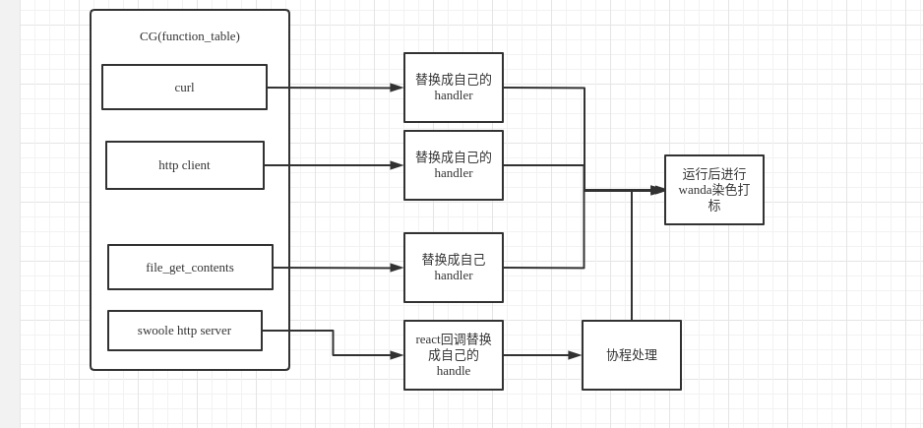
如何做链路染色？

Slide 60
何时进行链路染色？
1.网关请求fpm，会在get参数上传过来WandaVirtualEnv 这个值，我们在fpm扩展中收到这个后进行染色
2.swoole Http server 收到这个值后，也会进行染色

Slide 61
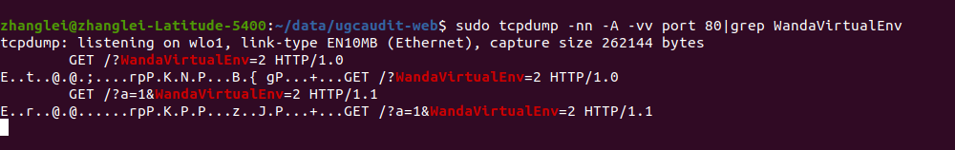
抓包展示，在fpm中分别调用curl和file_get_contents,查看链路染色情况，访问地址：http://ugcaudit-dev.hupu.com/api/interface/report_reason?WandaVirtualEnv=2

Slide 62
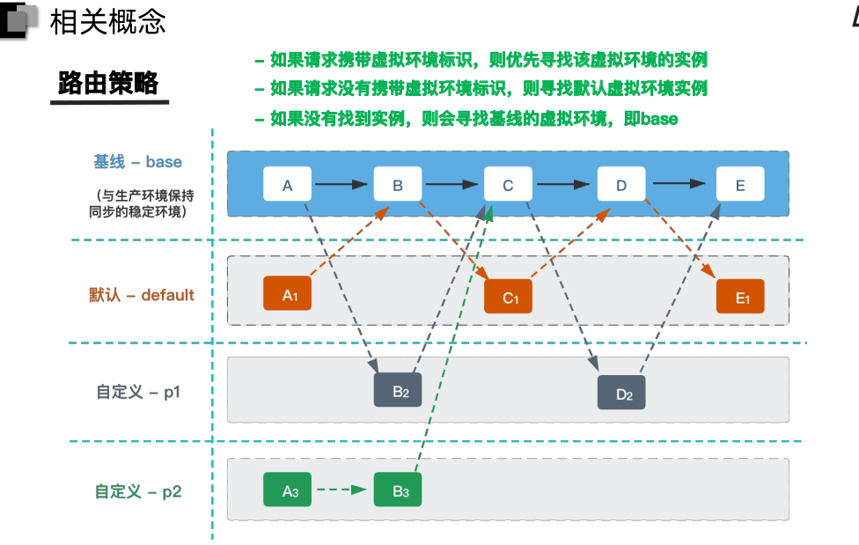
隔离测试：

Slide 63
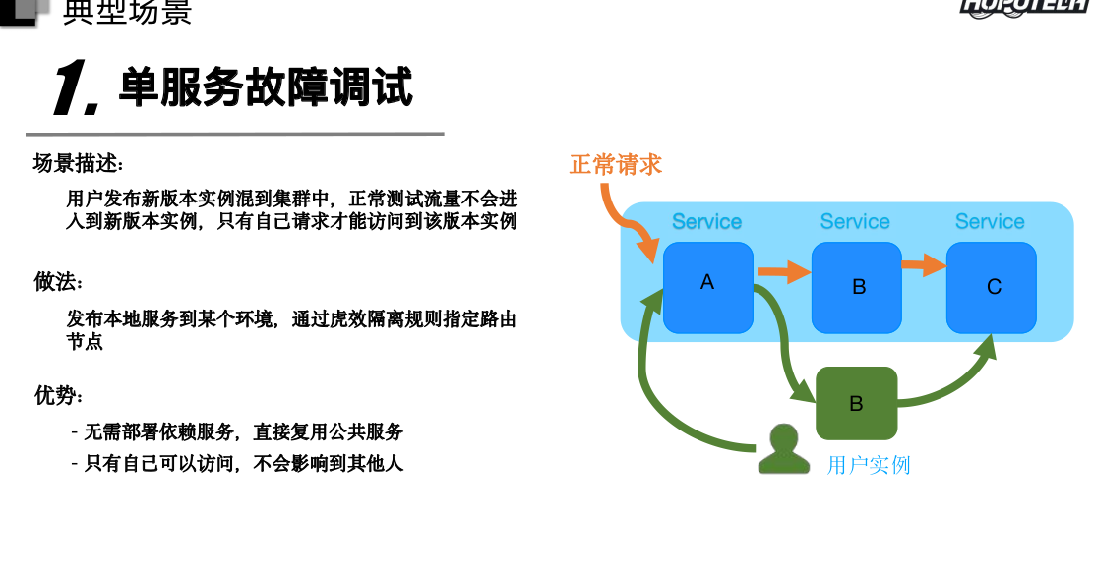
应用场景：

Slide 64
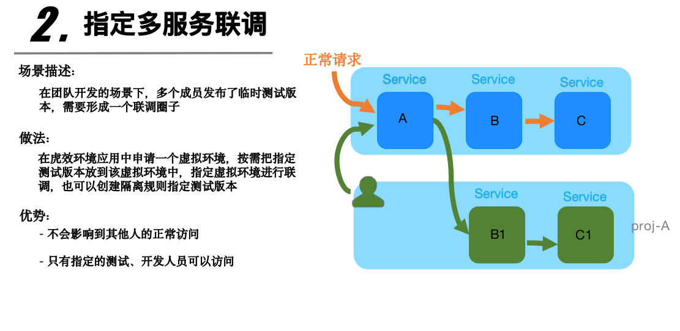
应用场景：

Slide 65
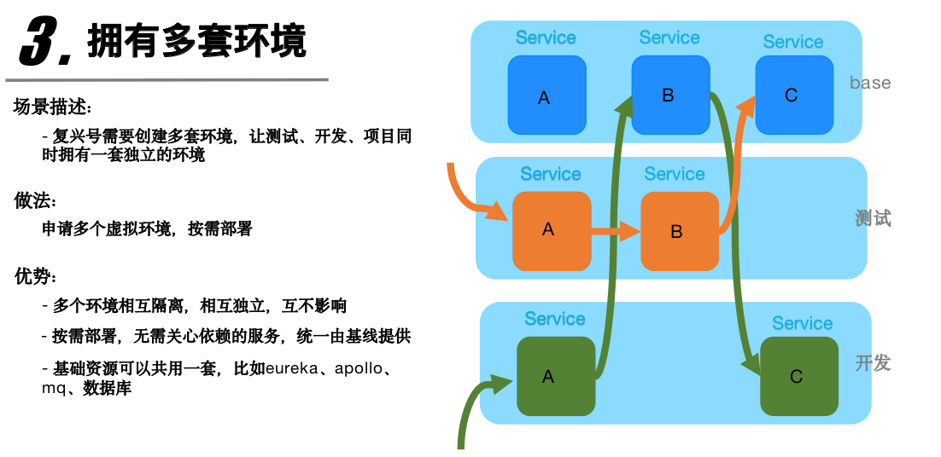
应用场景：

Slide 66
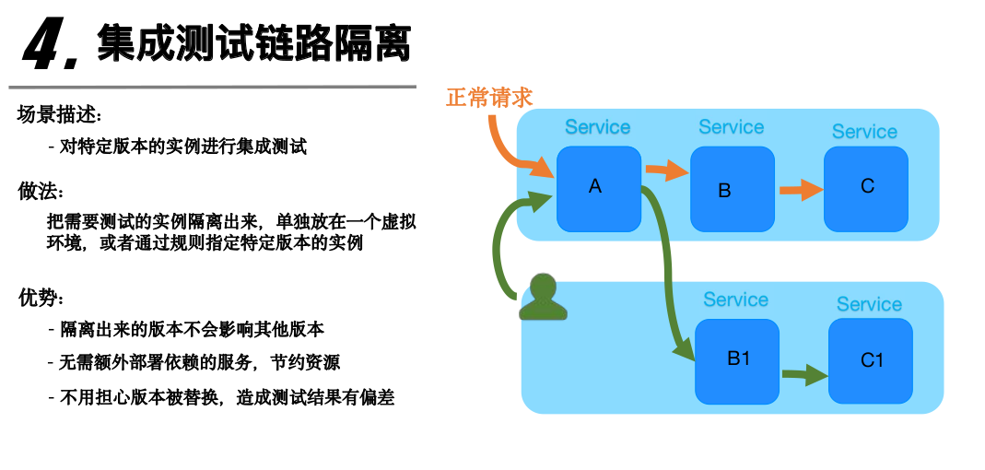
应用场景：

Slide 67
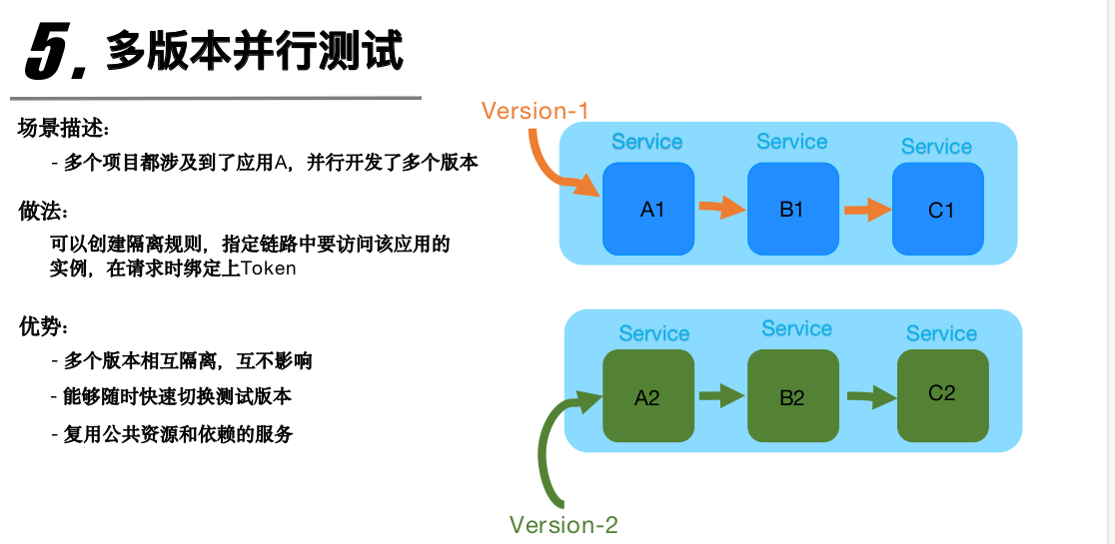
应用场景：

Slide 68
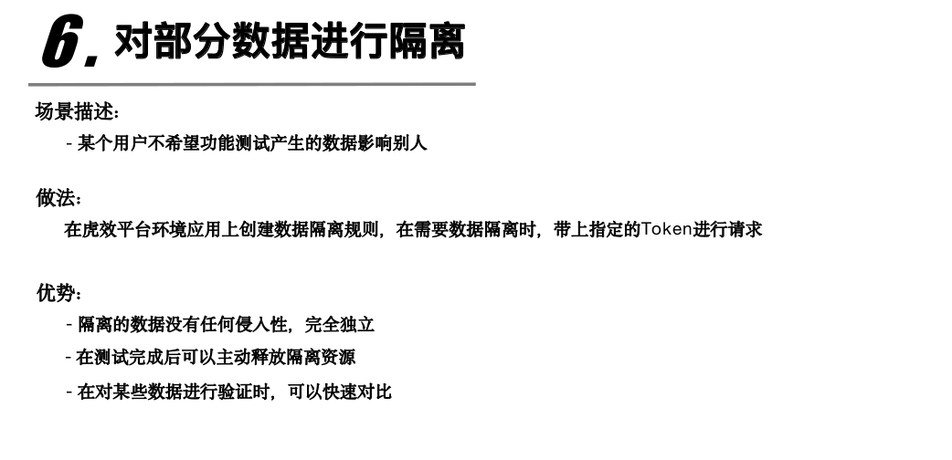
应用场景：

Slide 69
Thanks

